Slide 1
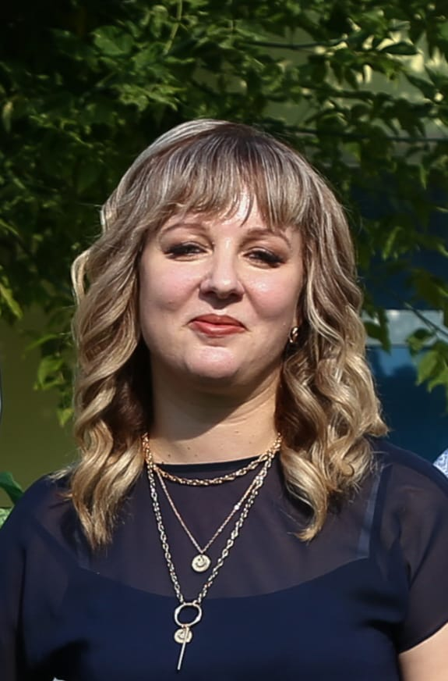
ПОРТФОЛИО
Дюжина Светлана Владимировна
Воспитателя МДОУ «Детский сад №22 комбинированного вида»
Дата рождения: 09.06.1983 г.
Профессиональное образование: высшее, «Мордовский государственный педагогический институт им. М.Е. Евсевьева», 2005
Специальность: «Педагогика и методика начального образования» с дополнительной специальностью «Музыкальное образование»
Квалификация: учитель начальных классов и музыки Диплом: серия ВСВ №1399268, выдан 25.06.2005г.
Профессиональная переподготовка: ГБПОУ РМ « Ичалковский педагогический колледж» Дополнительна программа профессиональной переподготовки «Дошкольное образование», 08.06.2021 г., № 659. Общий стаж работы: 18 лет Стаж педагогической работы: 18 лет Наличие квалификационной категории: высшая

Slide 2
Представление собственного педагогического опыта на сайте МДОУ «Детский сад №22 комбинированного вида»
https://ds22sar.schoolrm.ru

Slide 3
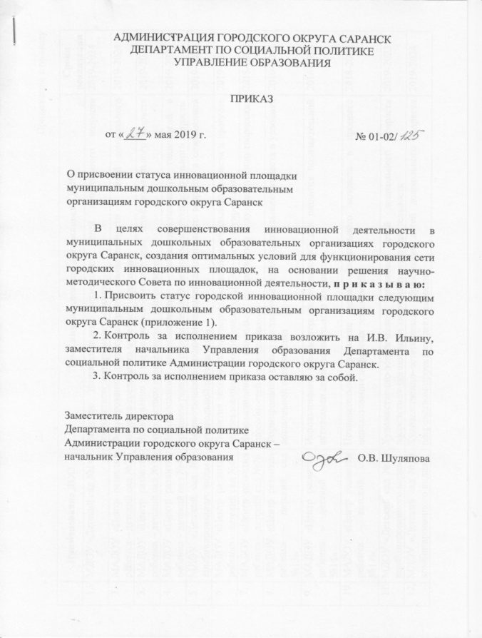
1. Участие в инновационной (экспериментальной) деятельности

Slide 4
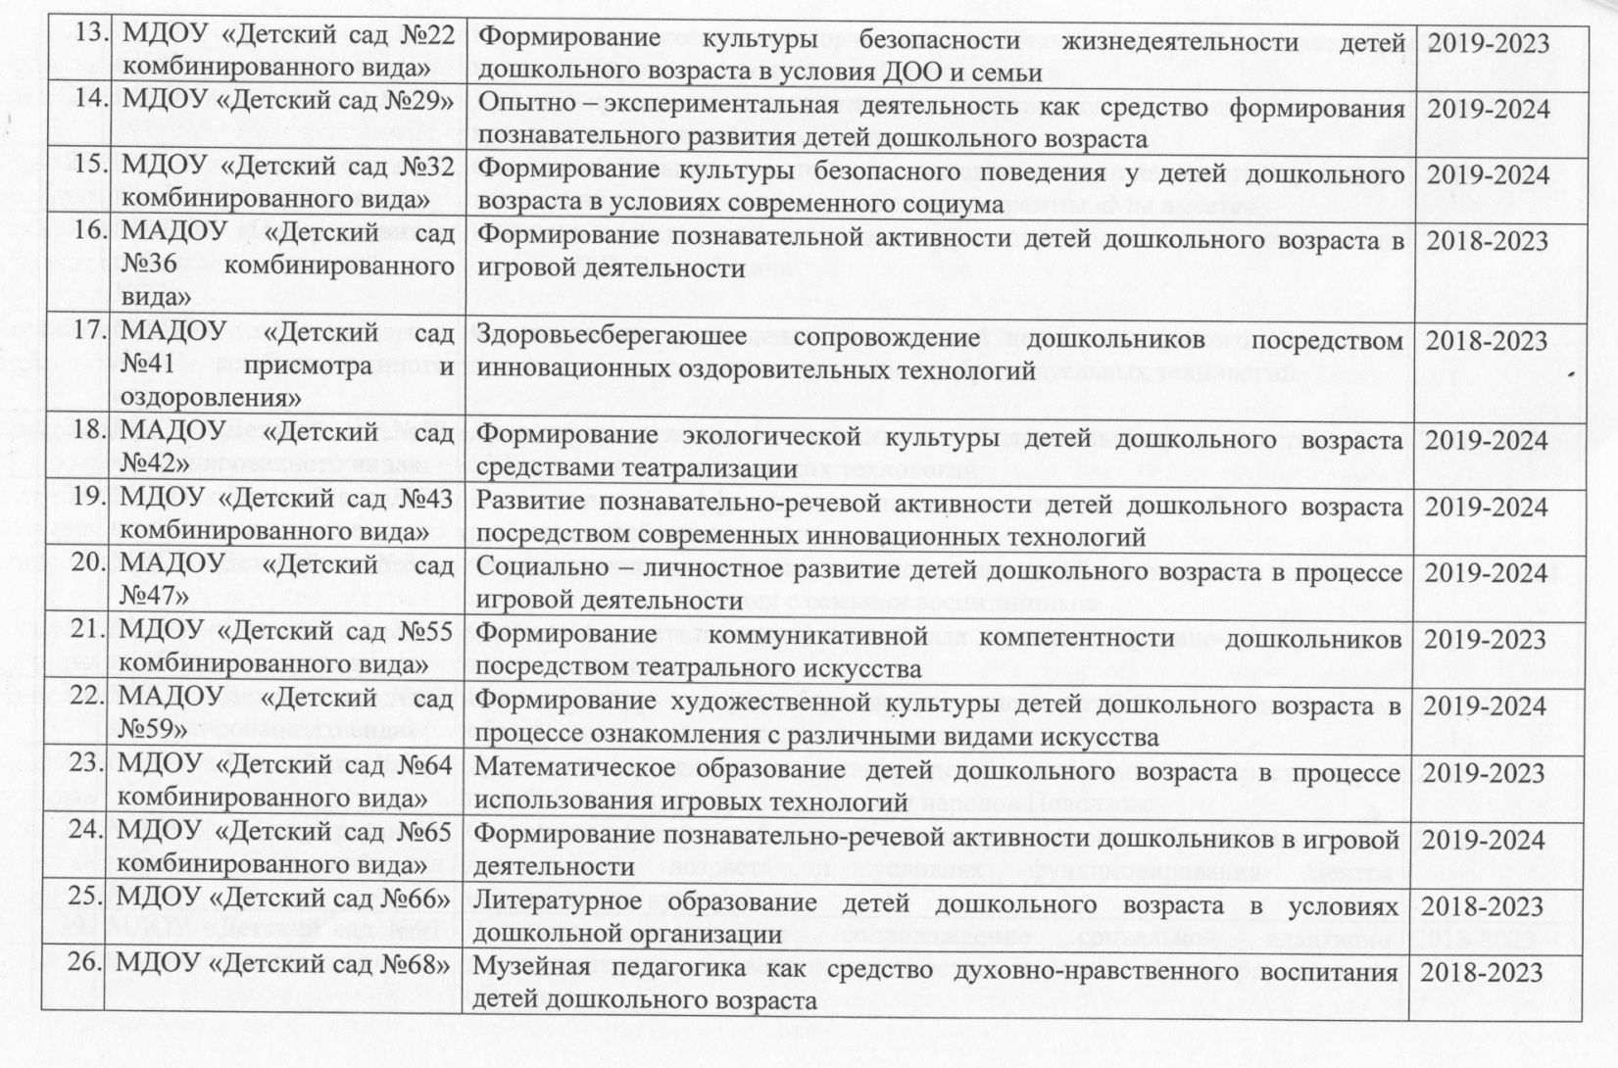
1. Участие в инновационной (экспериментальной) деятельности

Slide 5
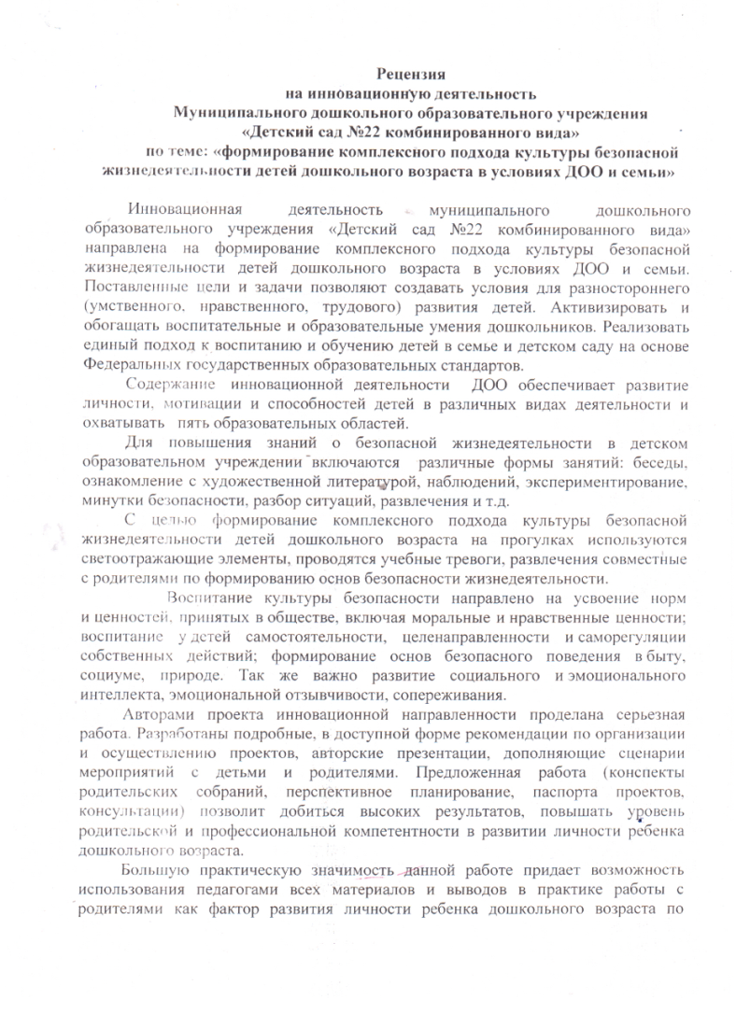
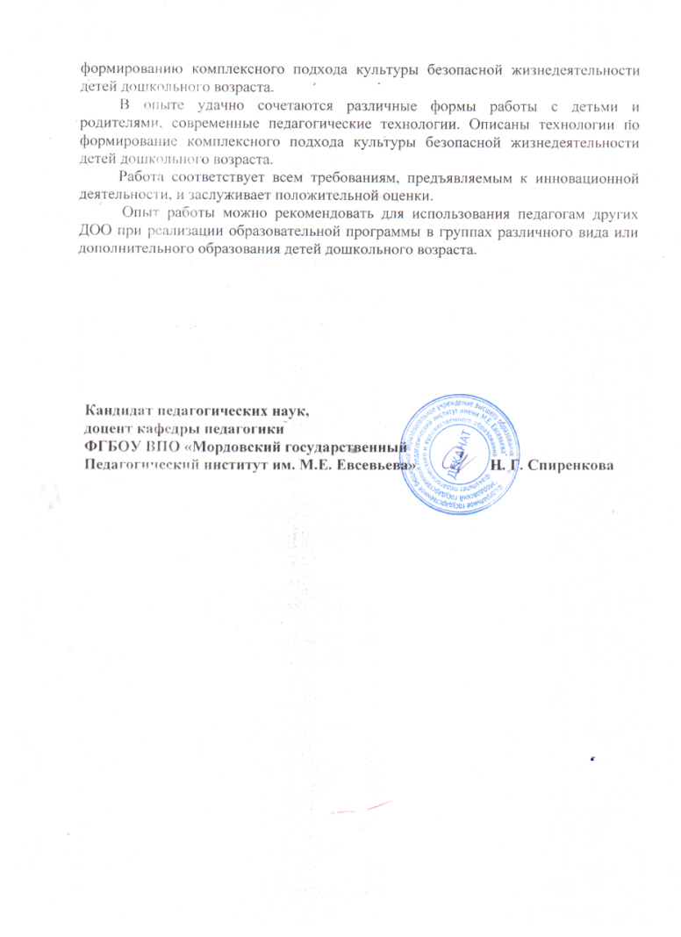
Участие в инновационной (экспериментальной) деятельности

Slide 6
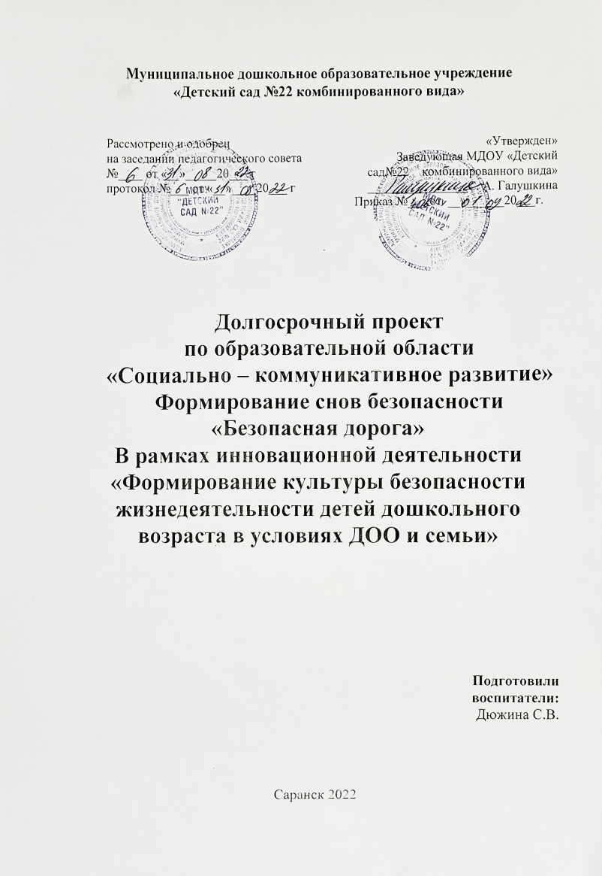
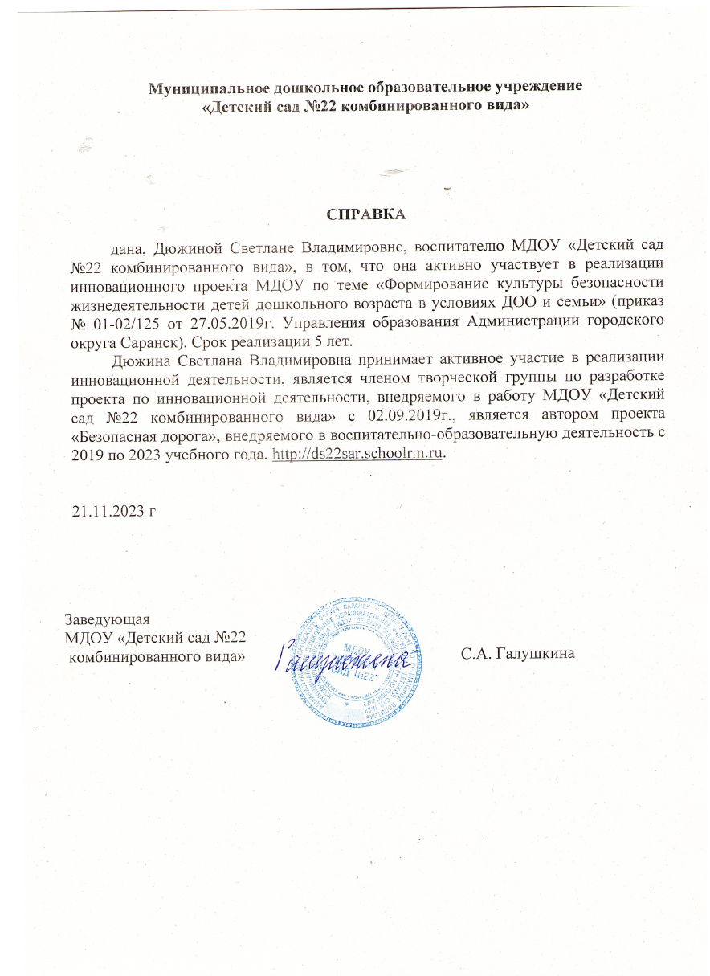
Участие в инновационной (экспериментальной) деятельности

Slide 7
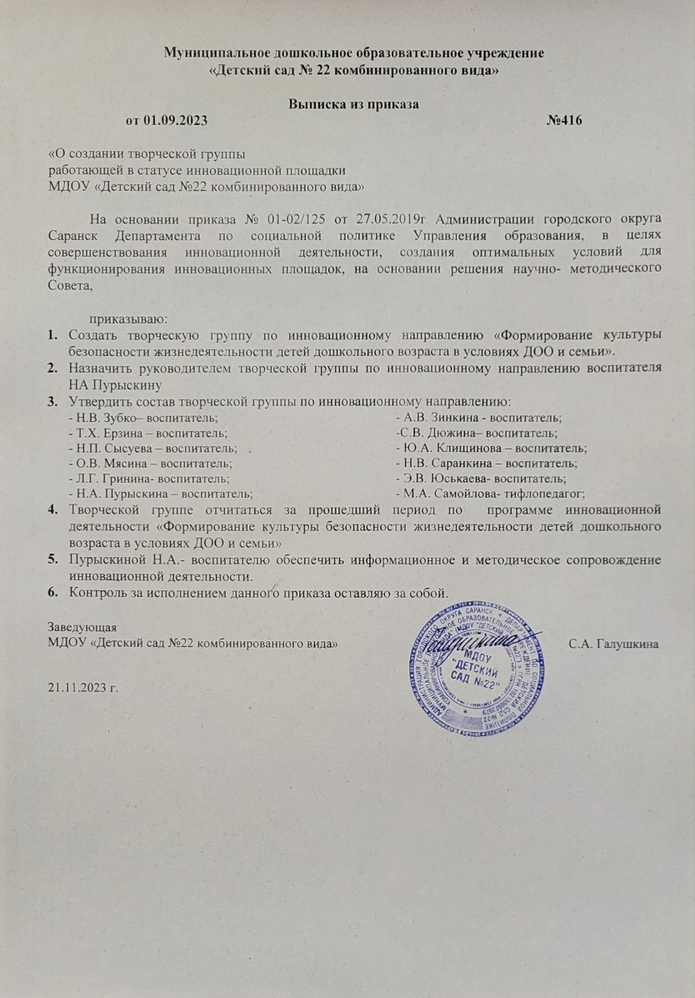
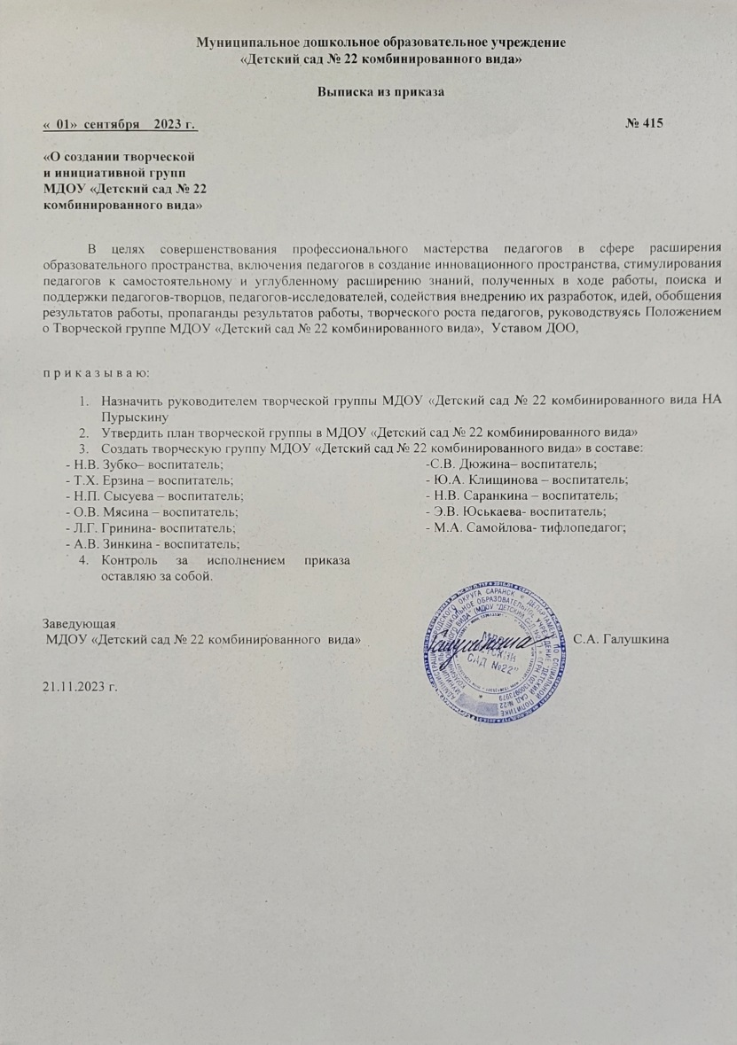
Участие в инновационной (экспериментальной) деятельности

Slide 8
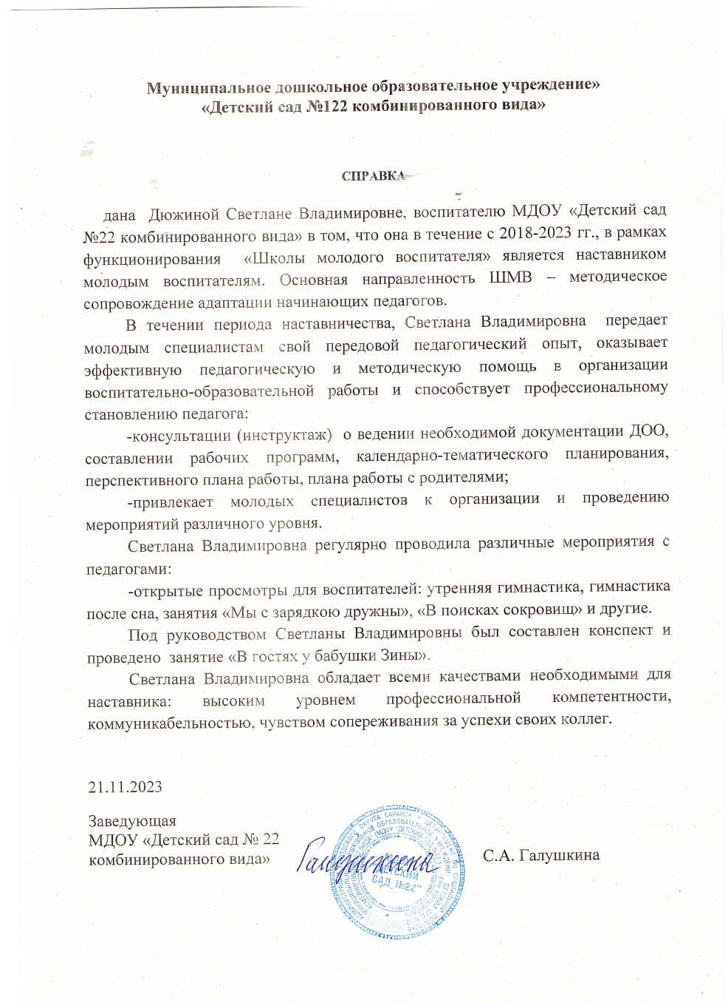
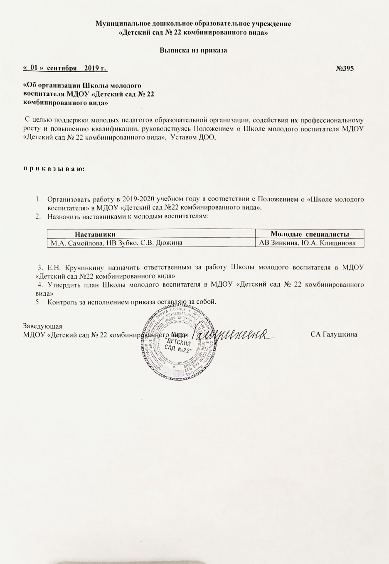
2. Наставничество

Slide 9
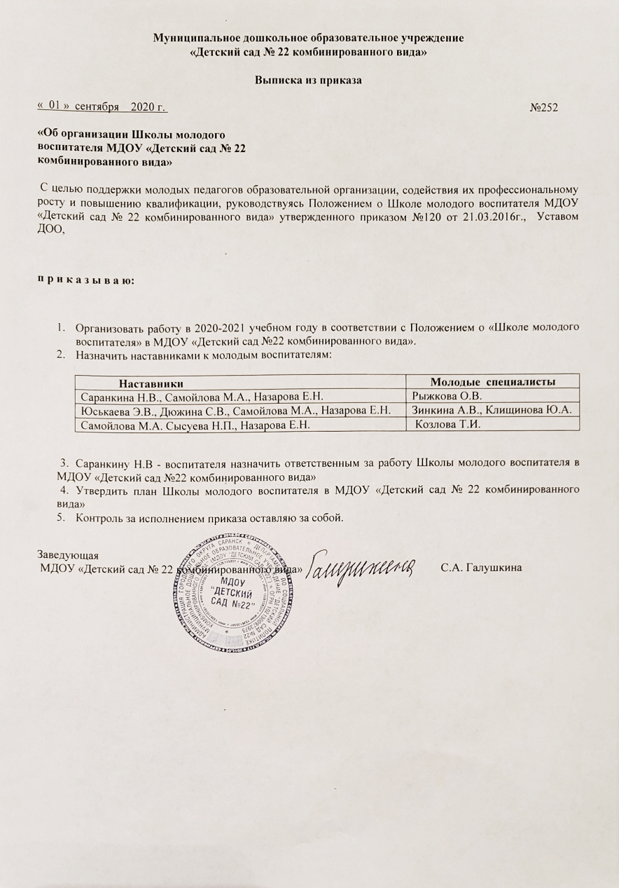
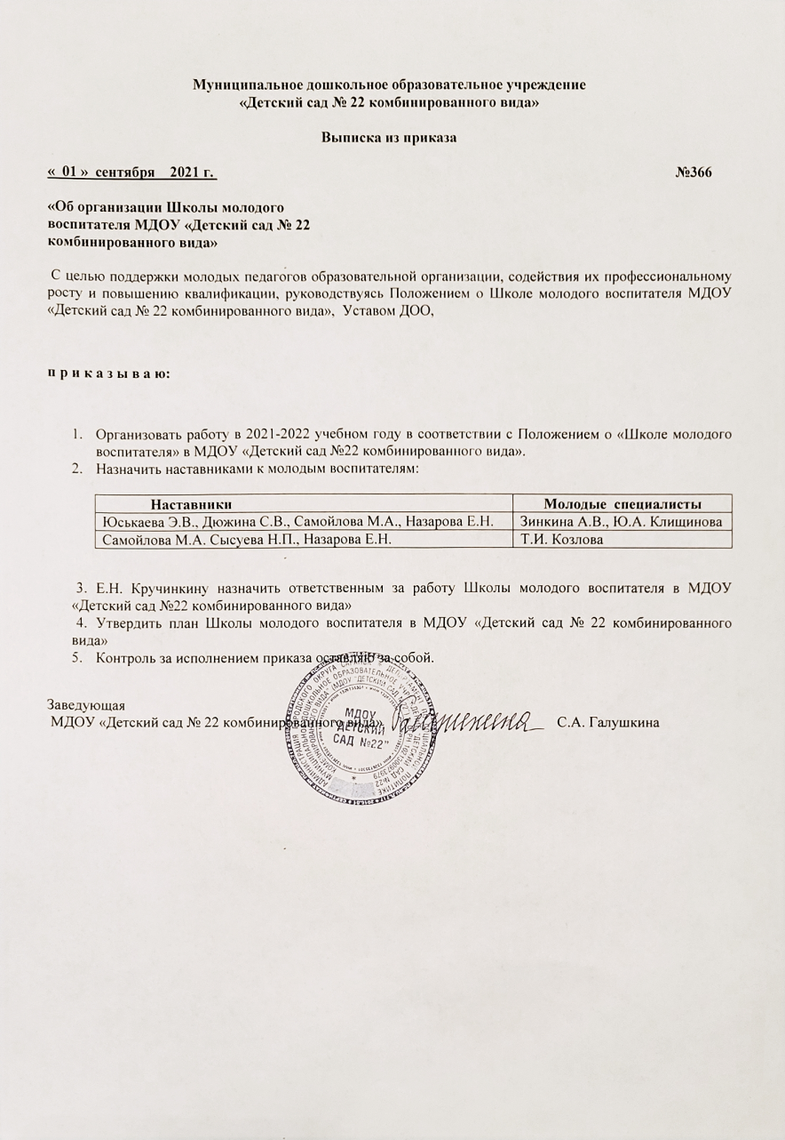
2. Наставничество

Slide 10
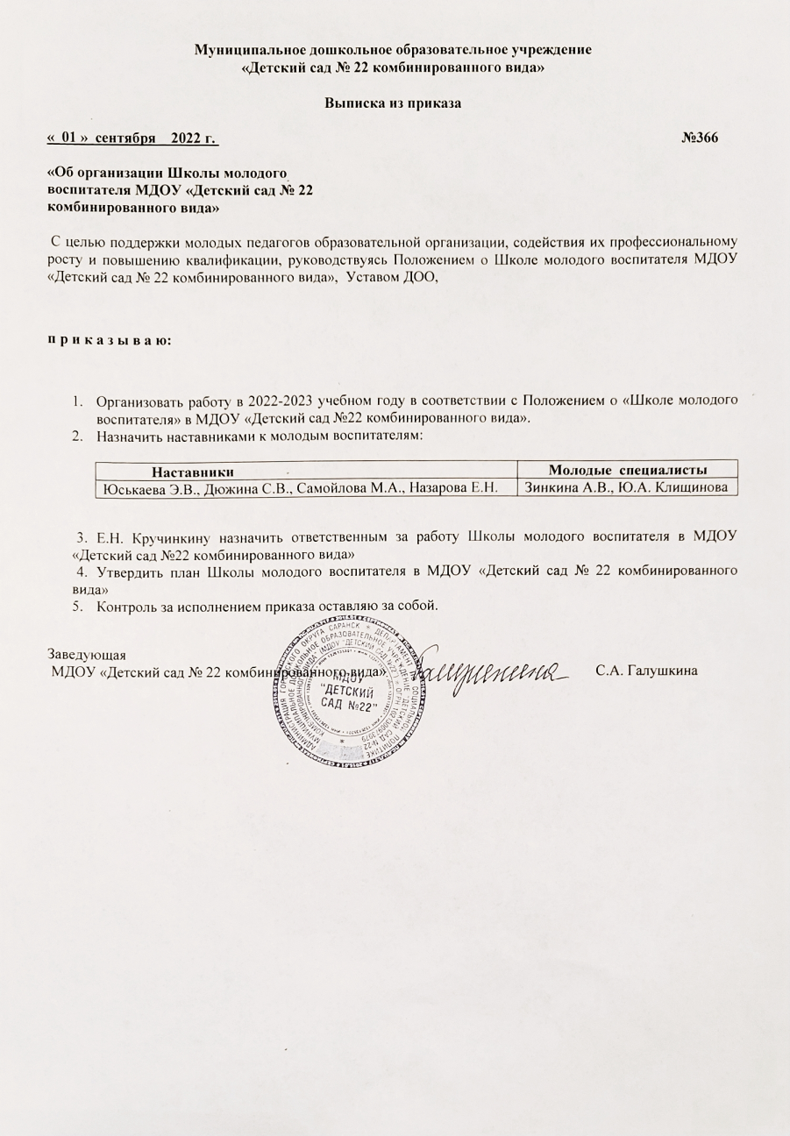
2. Наставничество

Slide 11
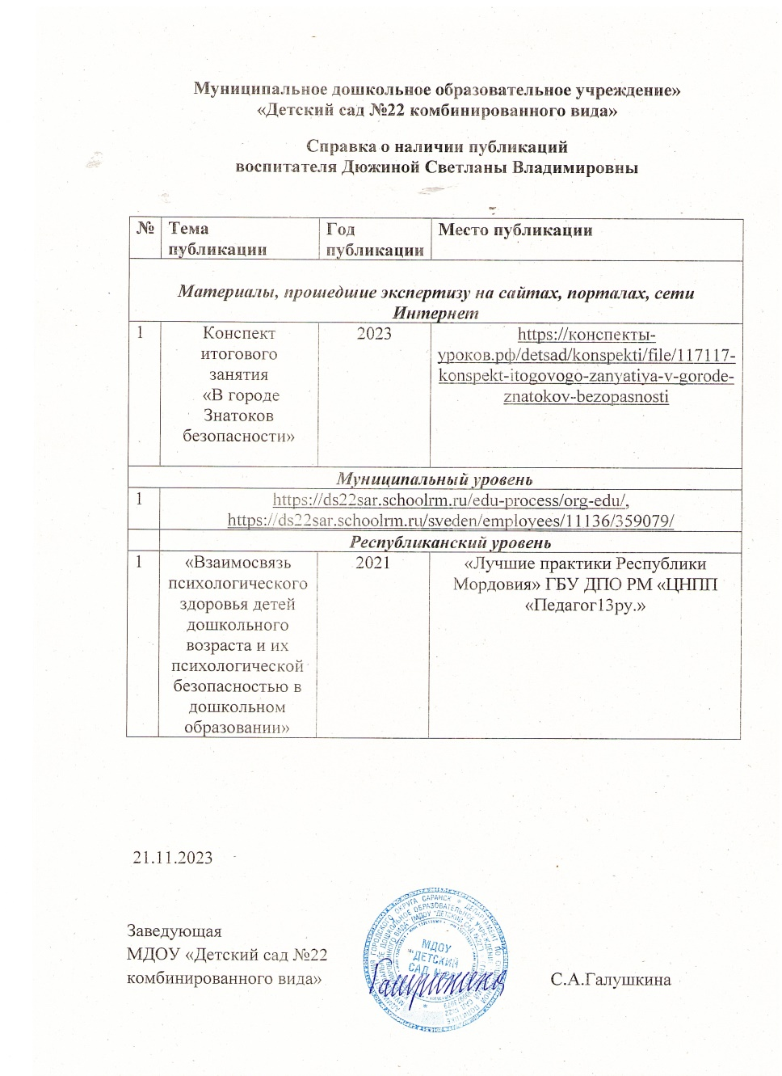
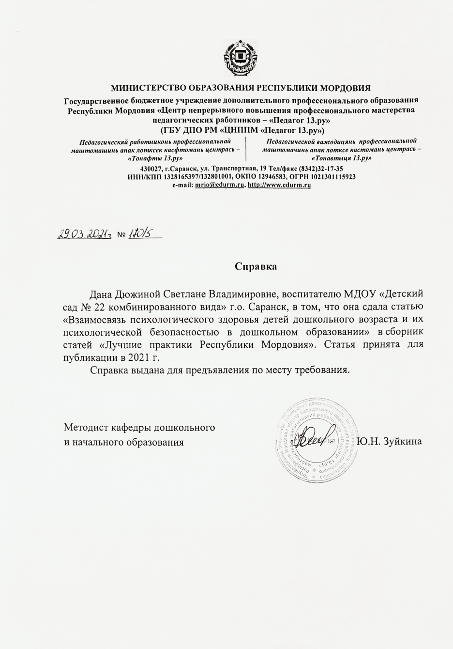
3. Наличие публикаций

Slide 12
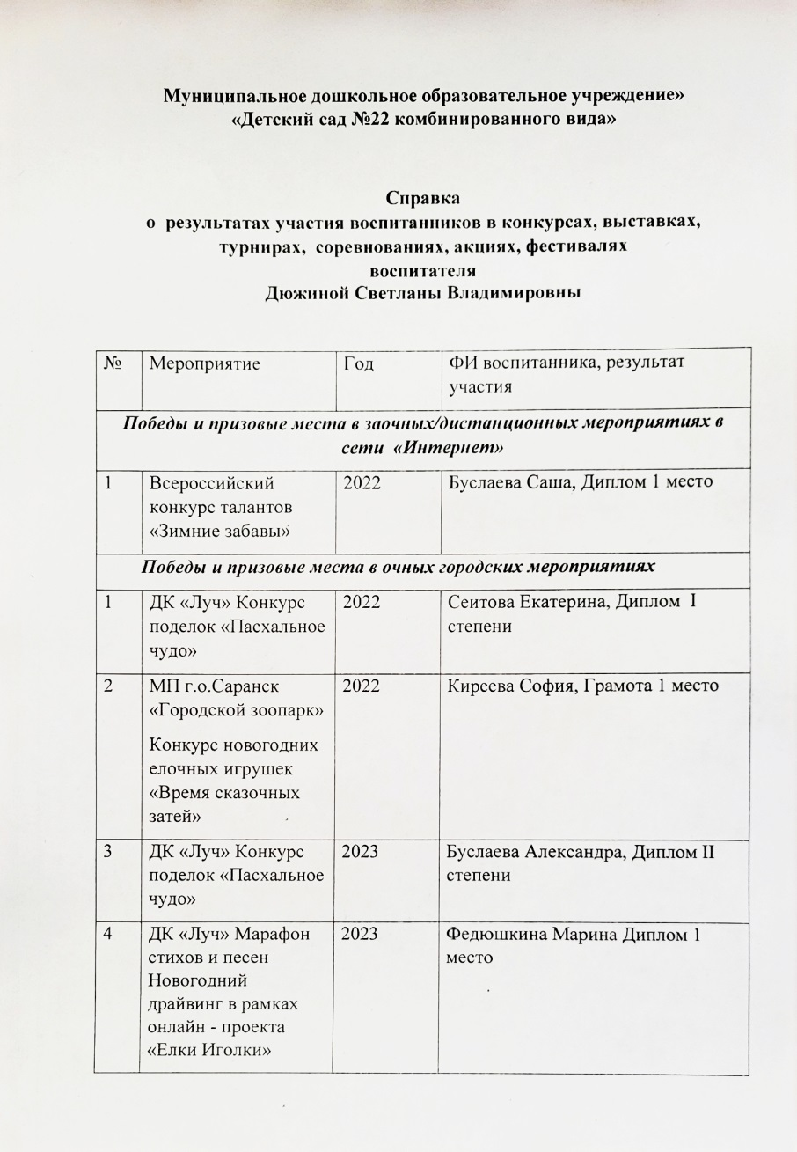
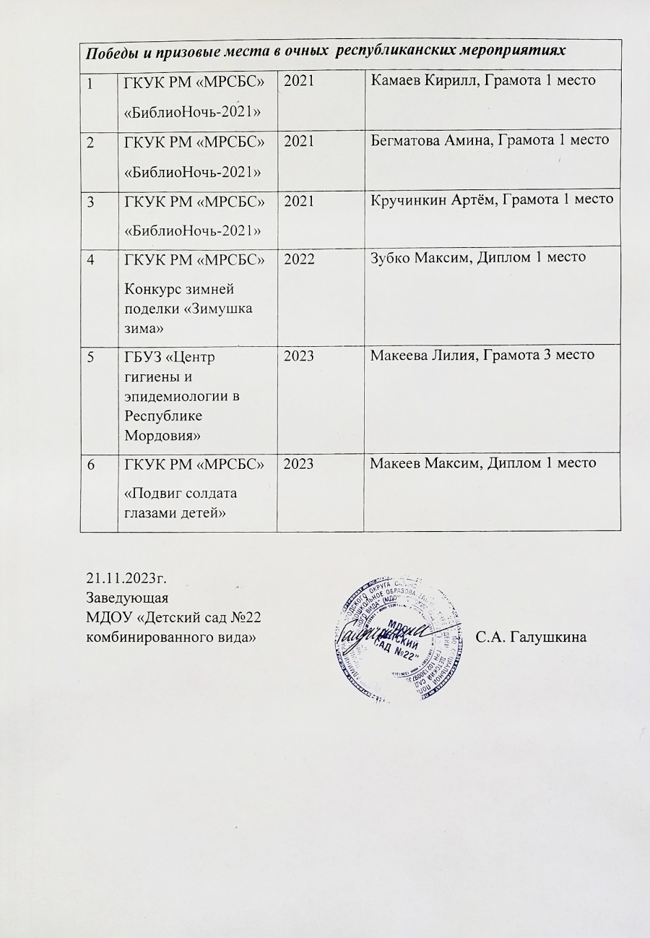
4. Результаты воспитанников в конкурсах; выставках; турнирах; соревнованиях; акциях; фестивалях

Slide 13
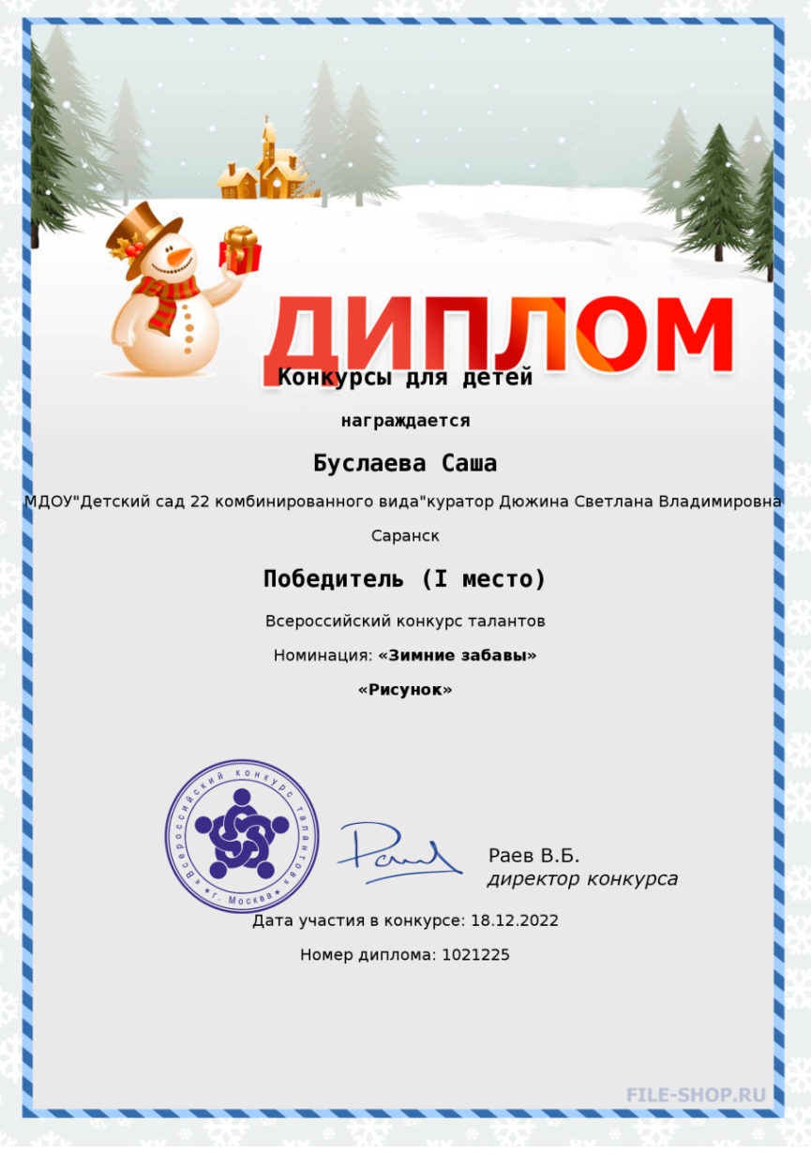
4. Результаты воспитанников в конкурсах; выставках; турнирах; соревнованиях; акциях; фестивалях
Победы и призовые места в очных городских мероприятиях

Slide 14
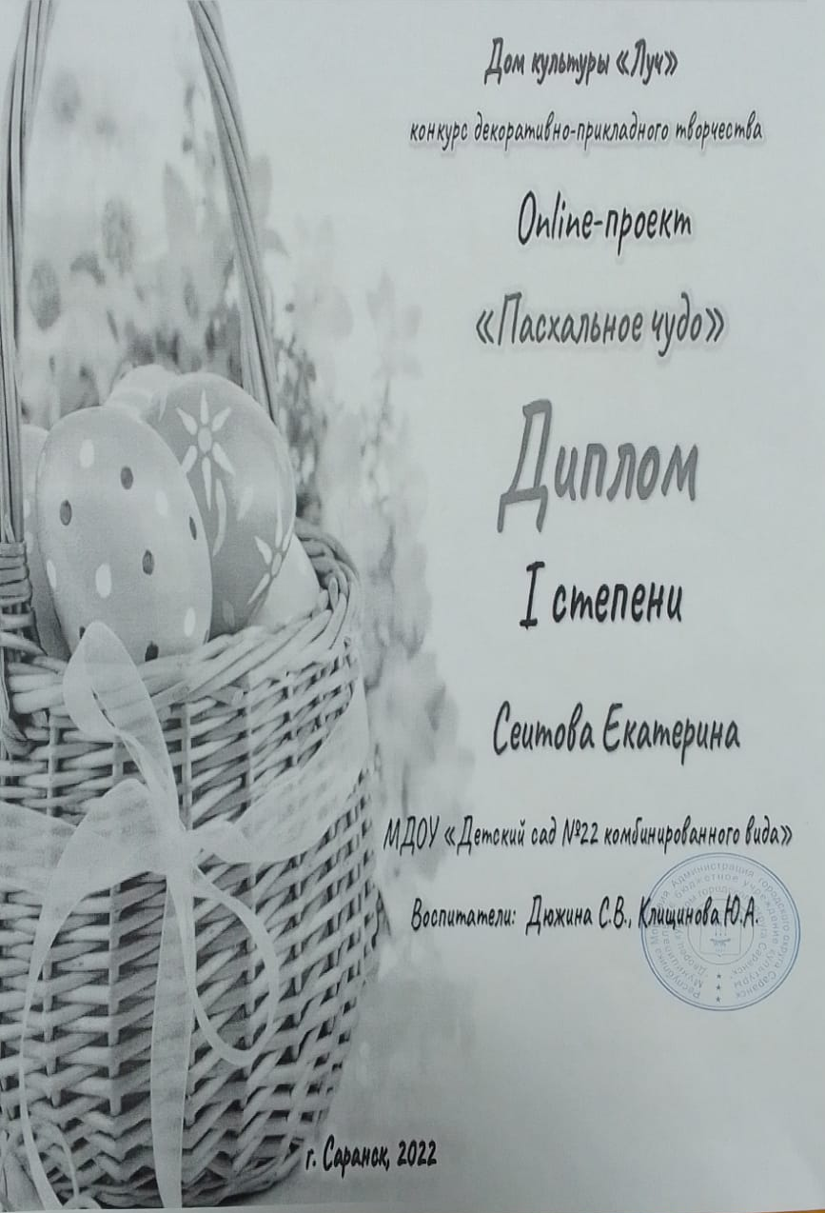
4. Результаты воспитанников в конкурсах; выставках; турнирах; соревнованиях; акциях; фестивалях
Победы и призовые места в очных городских мероприятиях

Slide 15
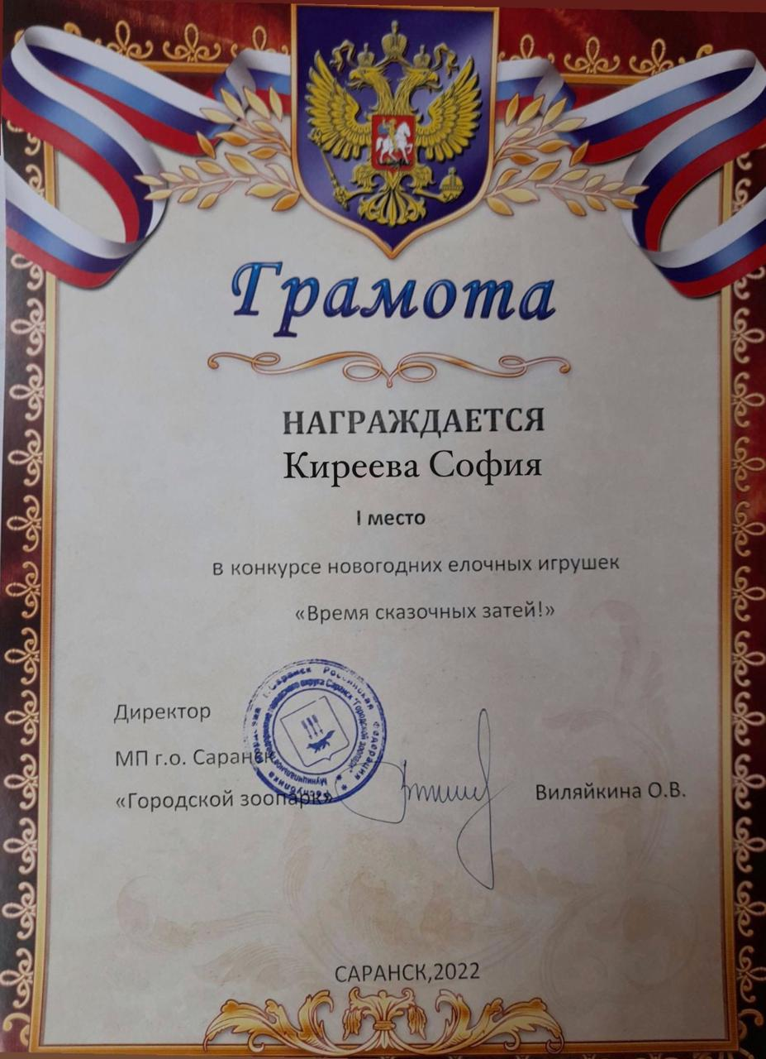
4. Результаты воспитанников в конкурсах; выставках; турнирах; соревнованиях; акциях; фестивалях
Победы и призовые места в очных городских мероприятиях

Slide 16
4. Результаты воспитанников в конкурсах; выставках; турнирах; соревнованиях; акциях; фестивалях
Победы и призовые места в очных городских мероприятиях

Slide 17
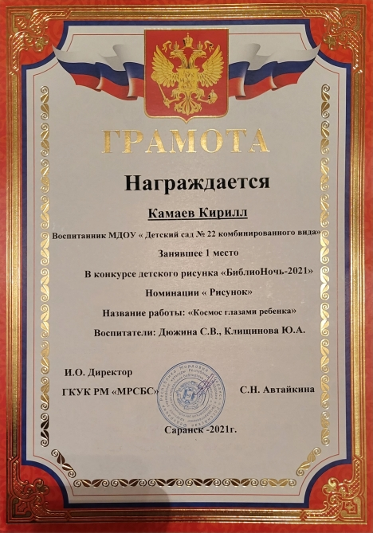
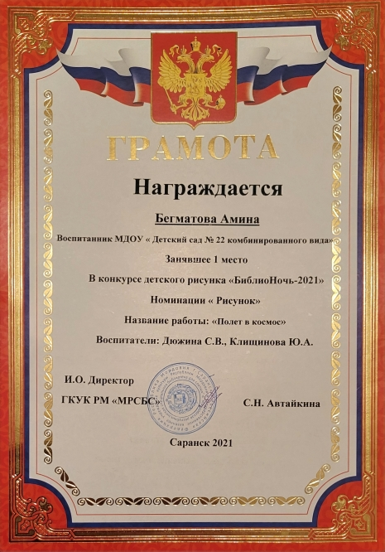
4. Результаты воспитанников в конкурсах; выставках; турнирах; соревнованиях; акциях; фестивалях
Победы и призовые места в очных республиканских мероприятиях

Slide 18
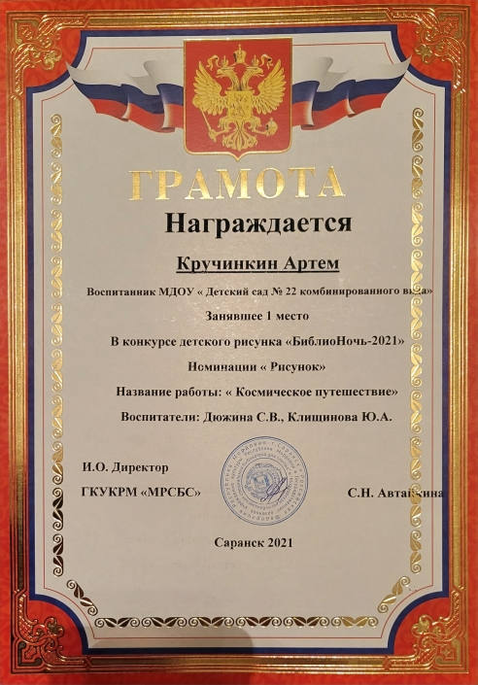
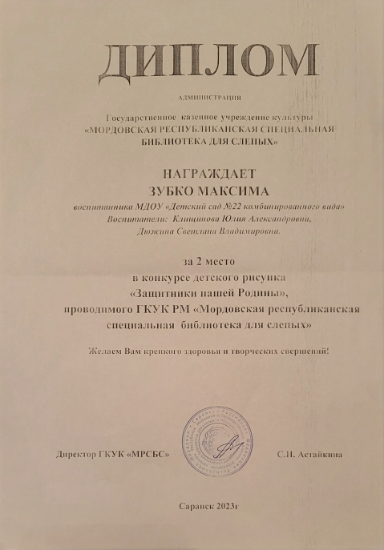
4. Результаты воспитанников в конкурсах; выставках; турнирах; соревнованиях; акциях; фестивалях
Победы и призовые места в очных республиканских мероприятиях

Slide 19
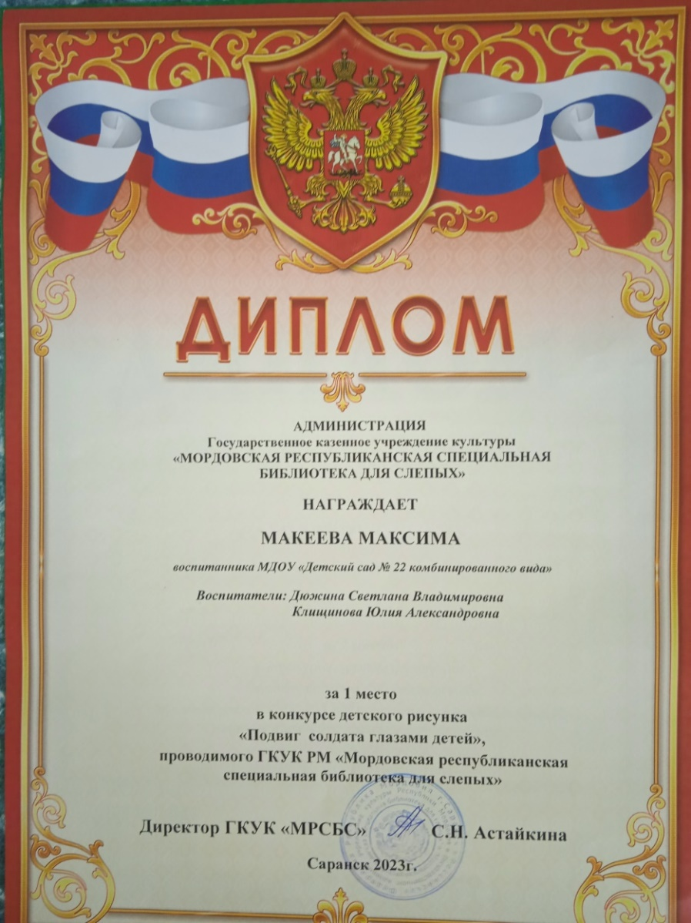
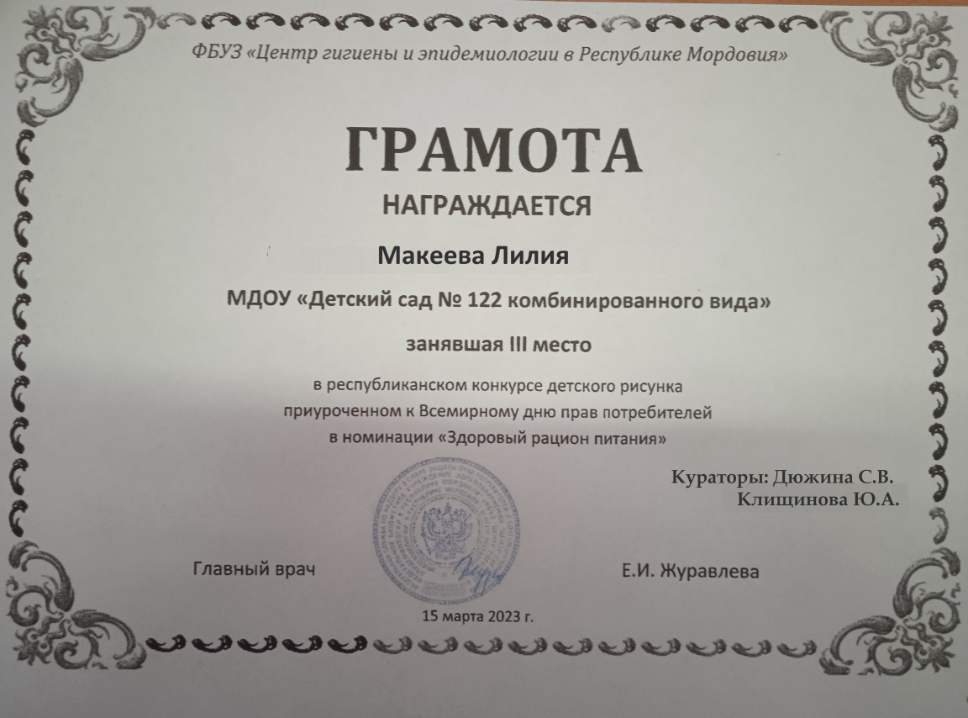
4. Результаты воспитанников в конкурсах; выставках; турнирах; соревнованиях; акциях; фестивалях
Победы и призовые места в очных республиканских мероприятиях

Slide 20
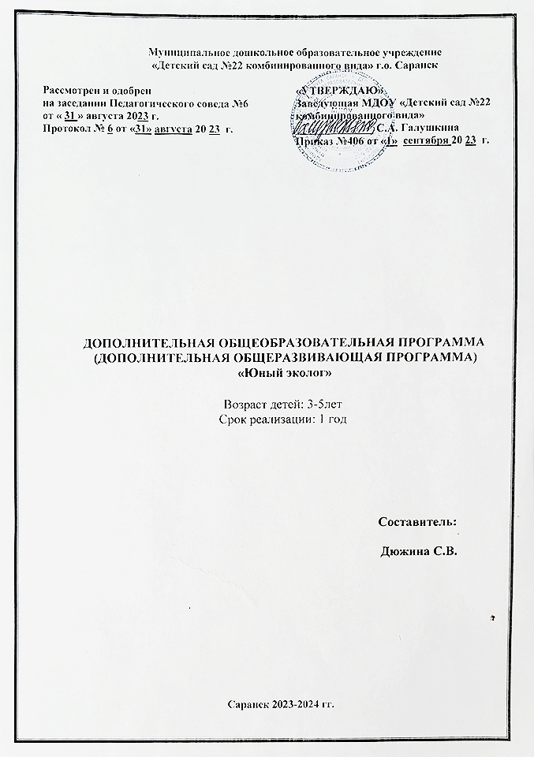
5.Наличие авторских программ

Slide 21
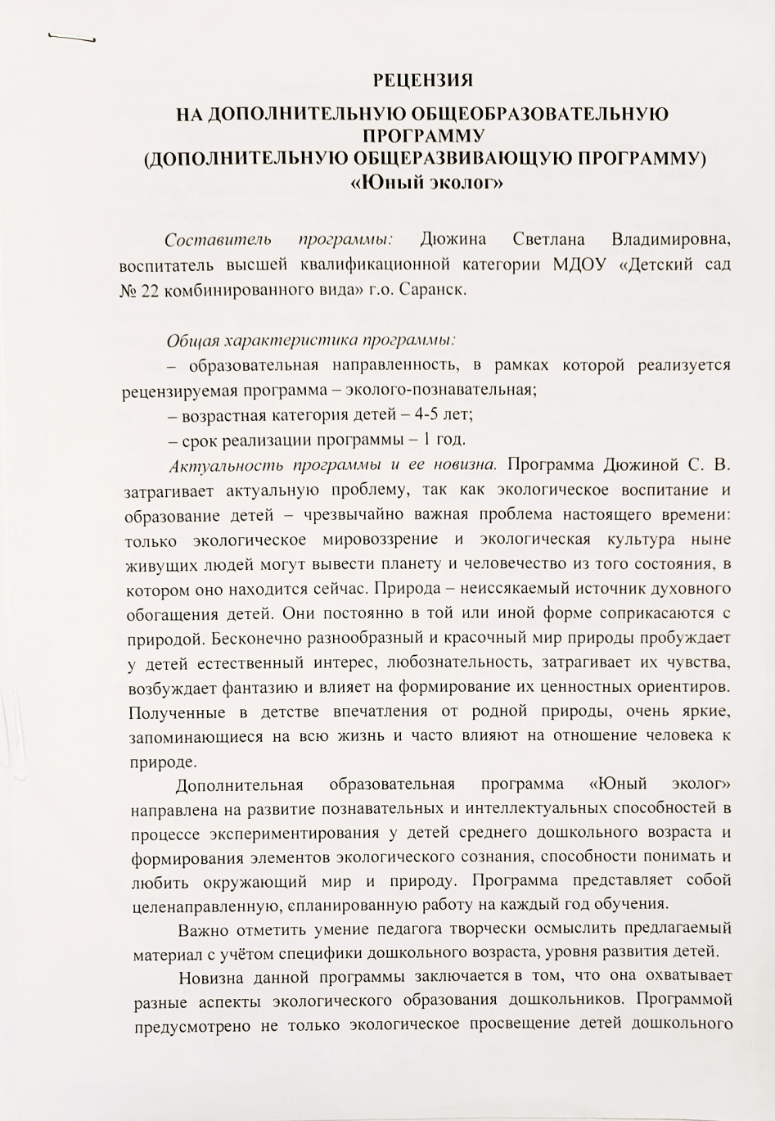
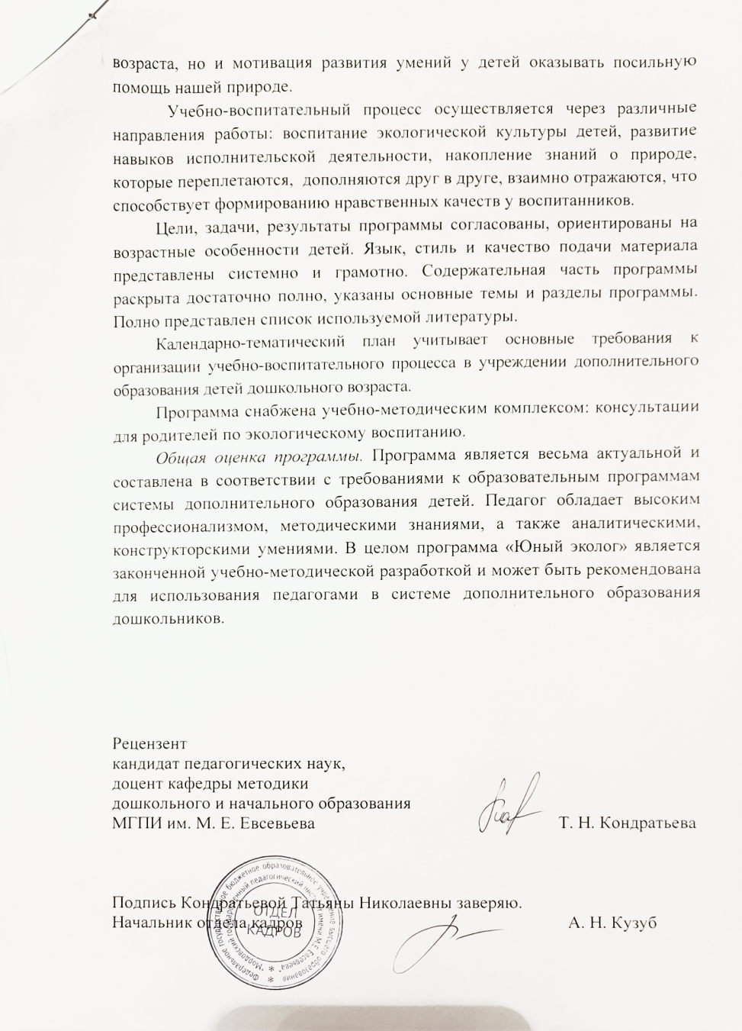
5.Наличие авторских программ

Slide 22
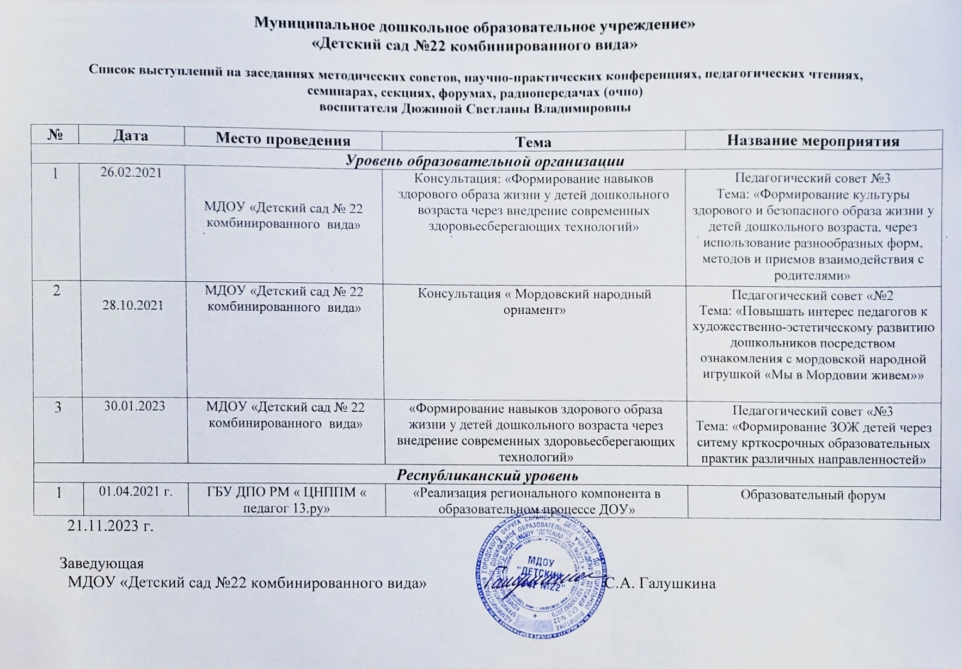
6. Выступления на заседаниях методических советов, научно-практических конференциях, педагогических чтениях, семинарах, секциях, форумах, радиопередачах (очно). ПЕРЕДЕЛАТЬ

Slide 23
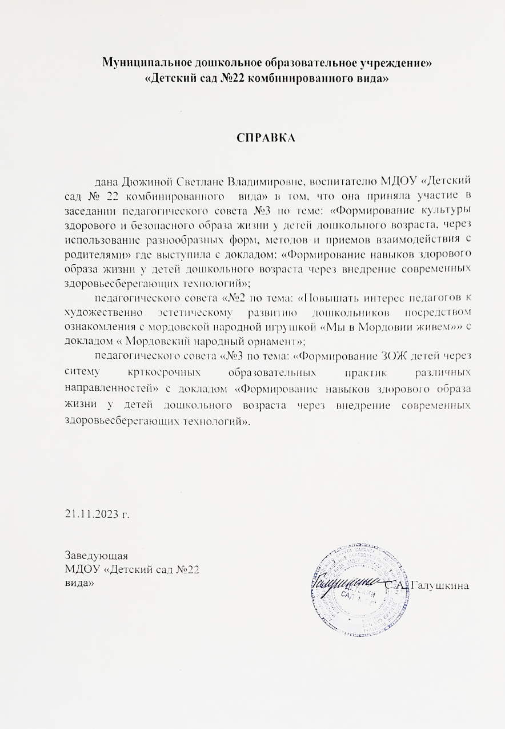
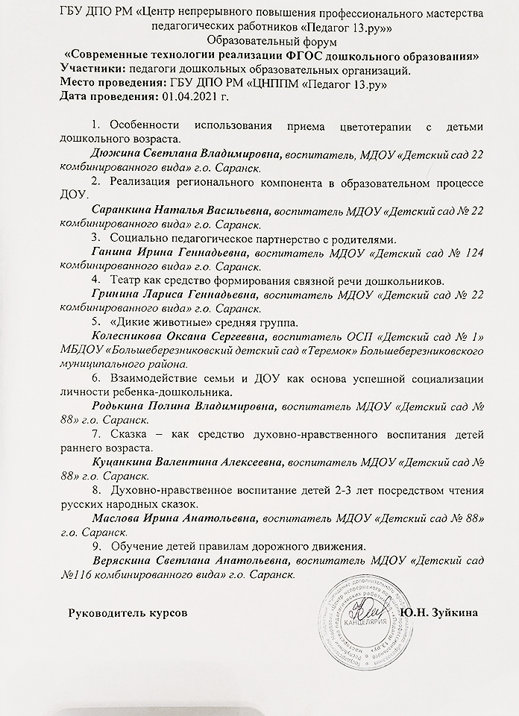
6. Выступления на заседаниях методических советов, научно-практических конференциях, педагогических чтениях, семинарах, секциях, форумах, радиопередачах (очно). ПЕРЕДЕЛАТЬ

Slide 24
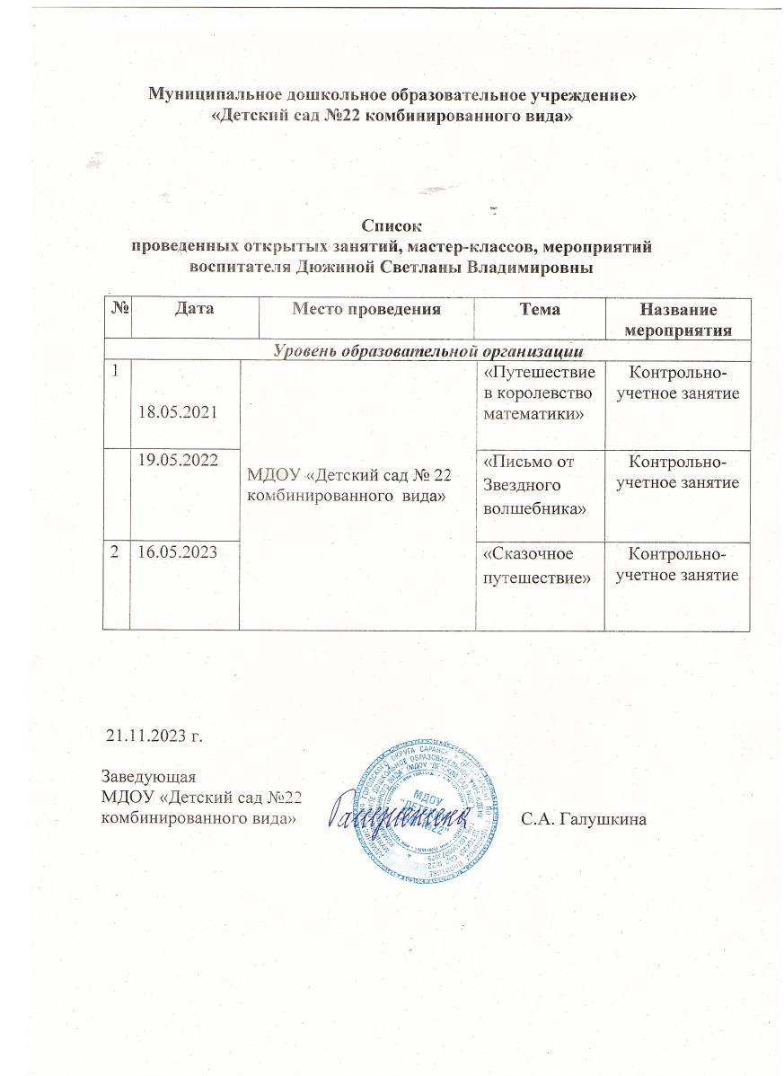
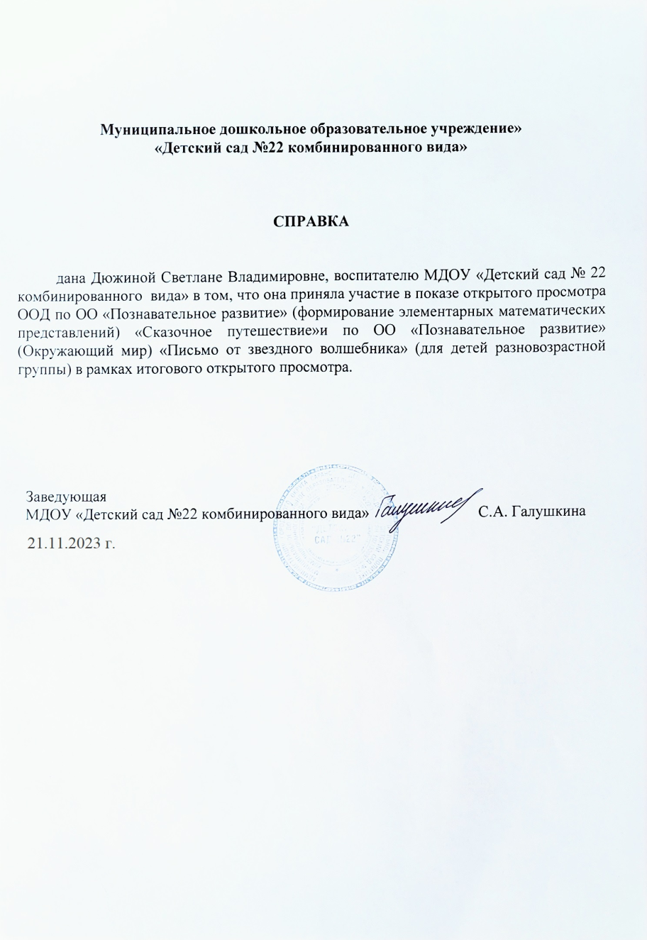
7. Проведение открытых занятий, мастер-классов, открытых мероприятий

Slide 25
8. Экспериментальная деятельность

Slide 26
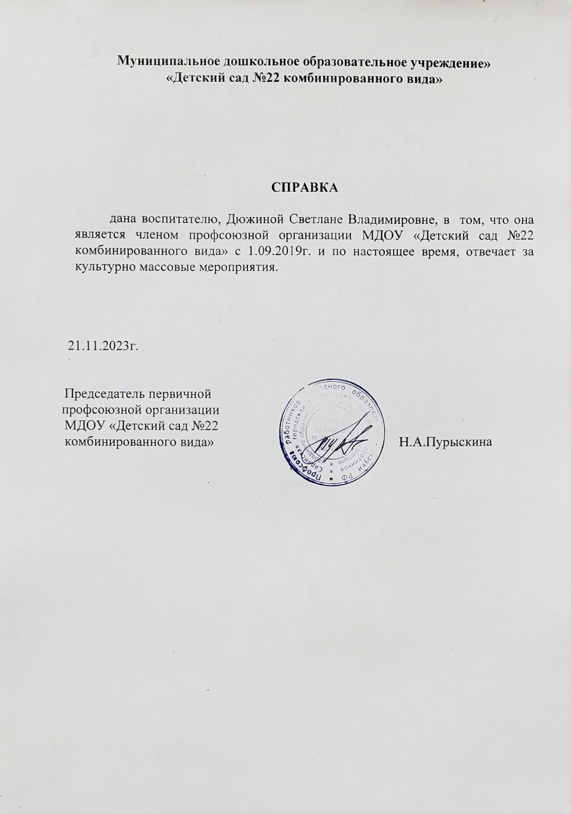
9. Общественно-педагогическая активность: участие в комиссиях, педагогических сообществах, в жюри конкурсах.

Slide 27
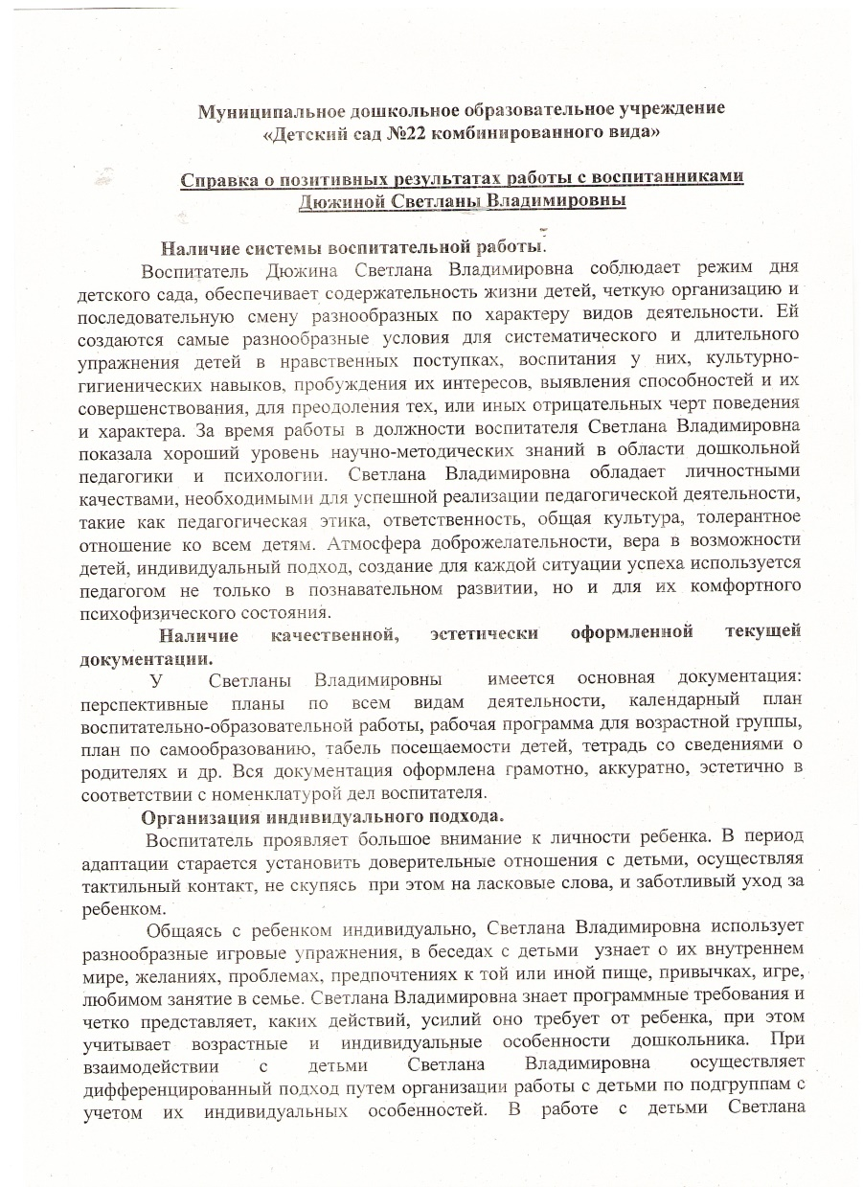
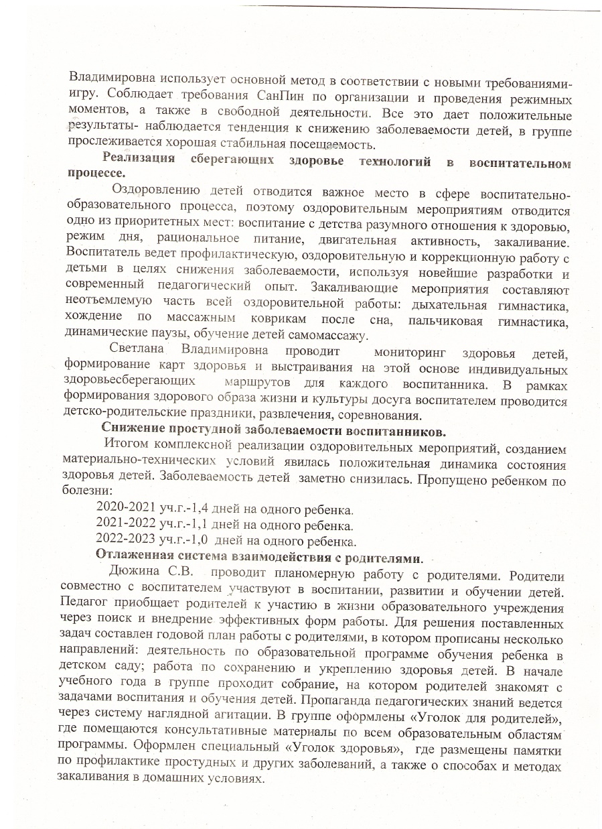
10. Позитивные результаты работы с воспитанниками

Slide 28
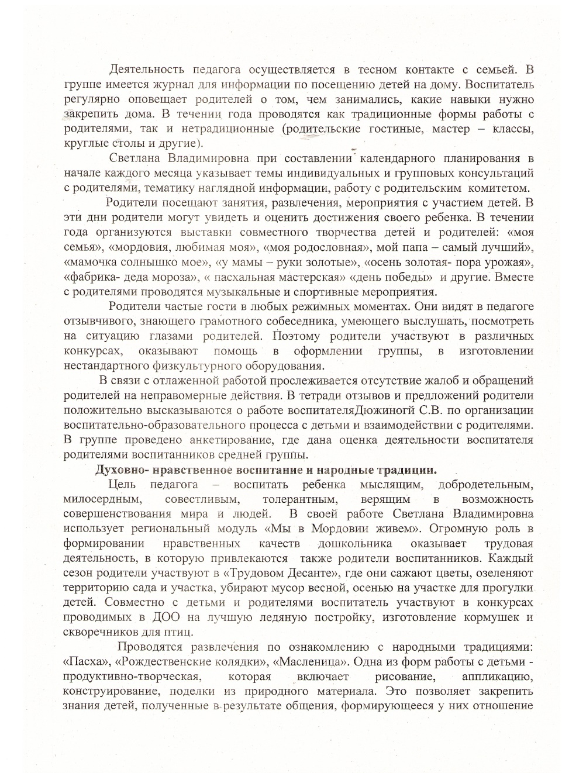
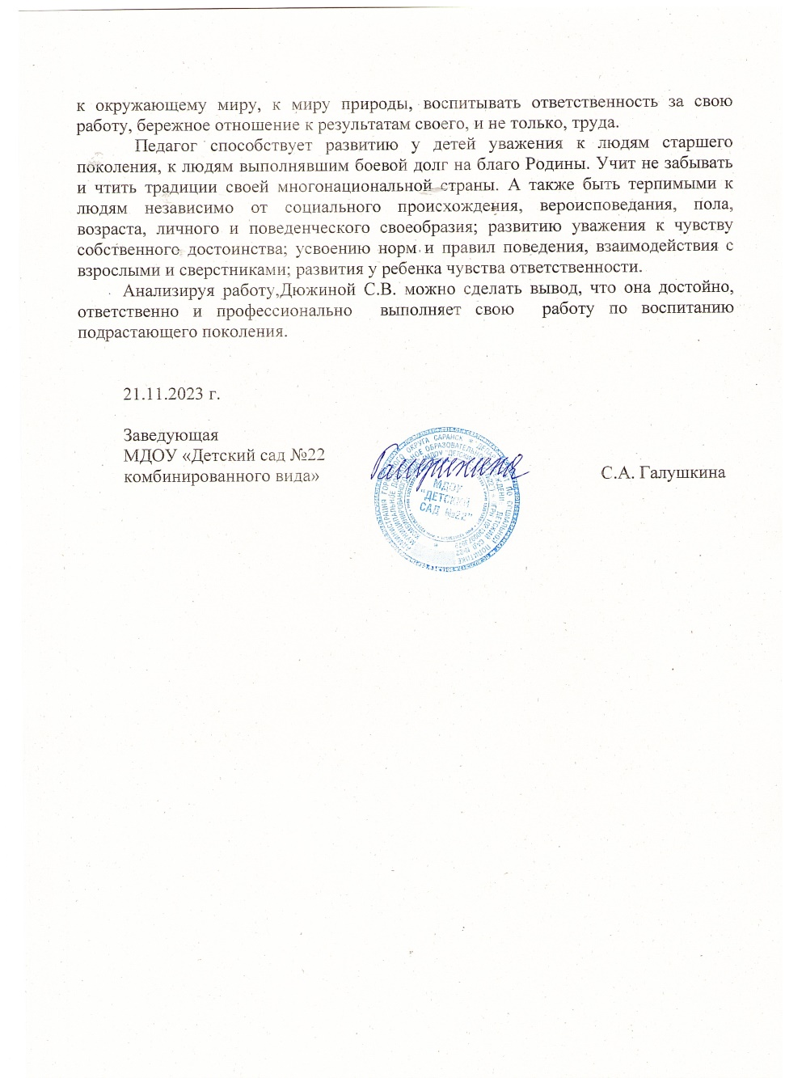
10. Позитивные результаты работы с воспитанниками

Slide 29
10. Позитивные результаты работы с воспитанниками

Slide 30
10. Позитивные результаты работы с воспитанниками
Статистика посещаемости
(за последние 3 года)

Slide 31
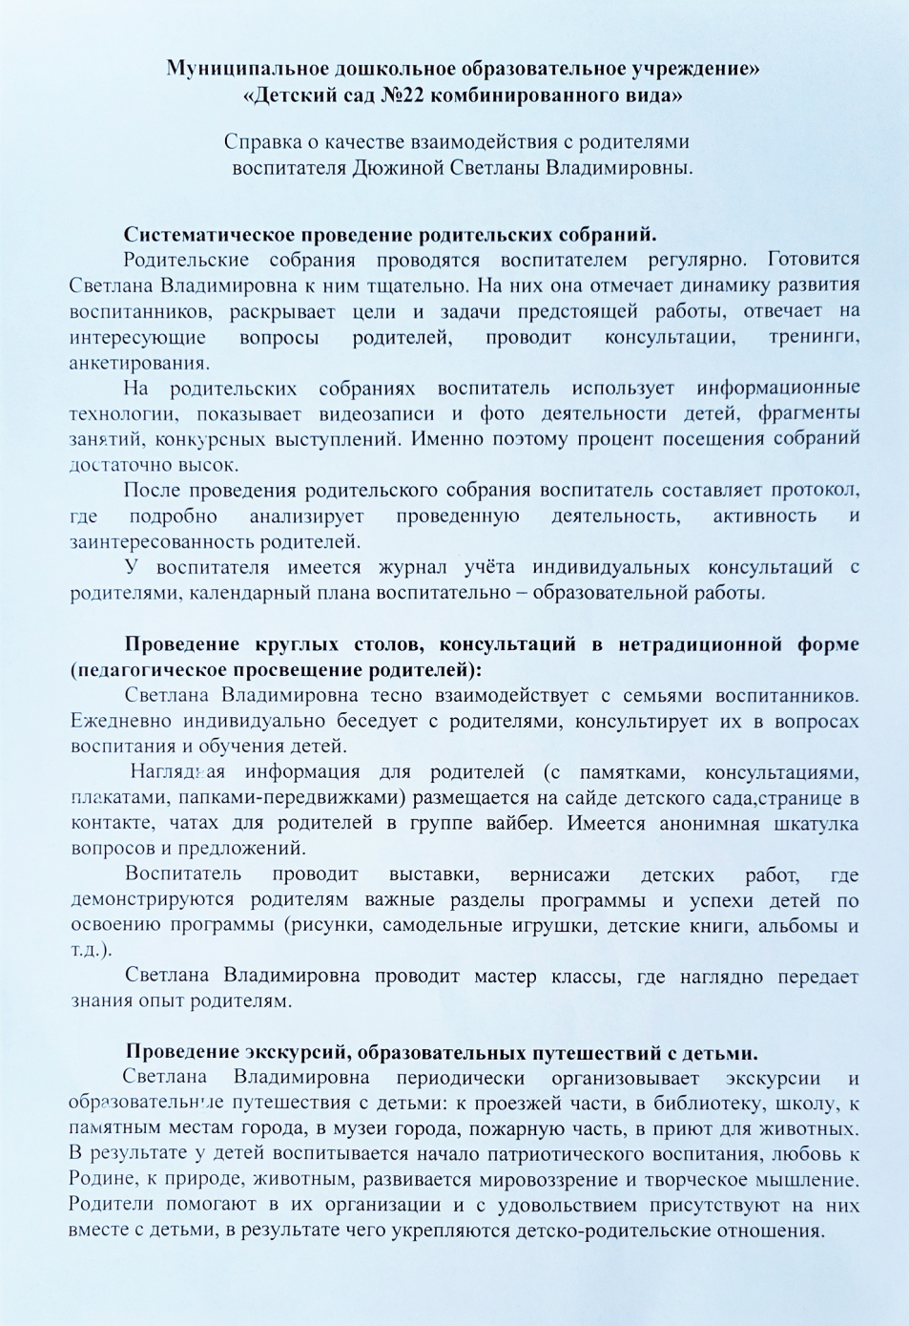
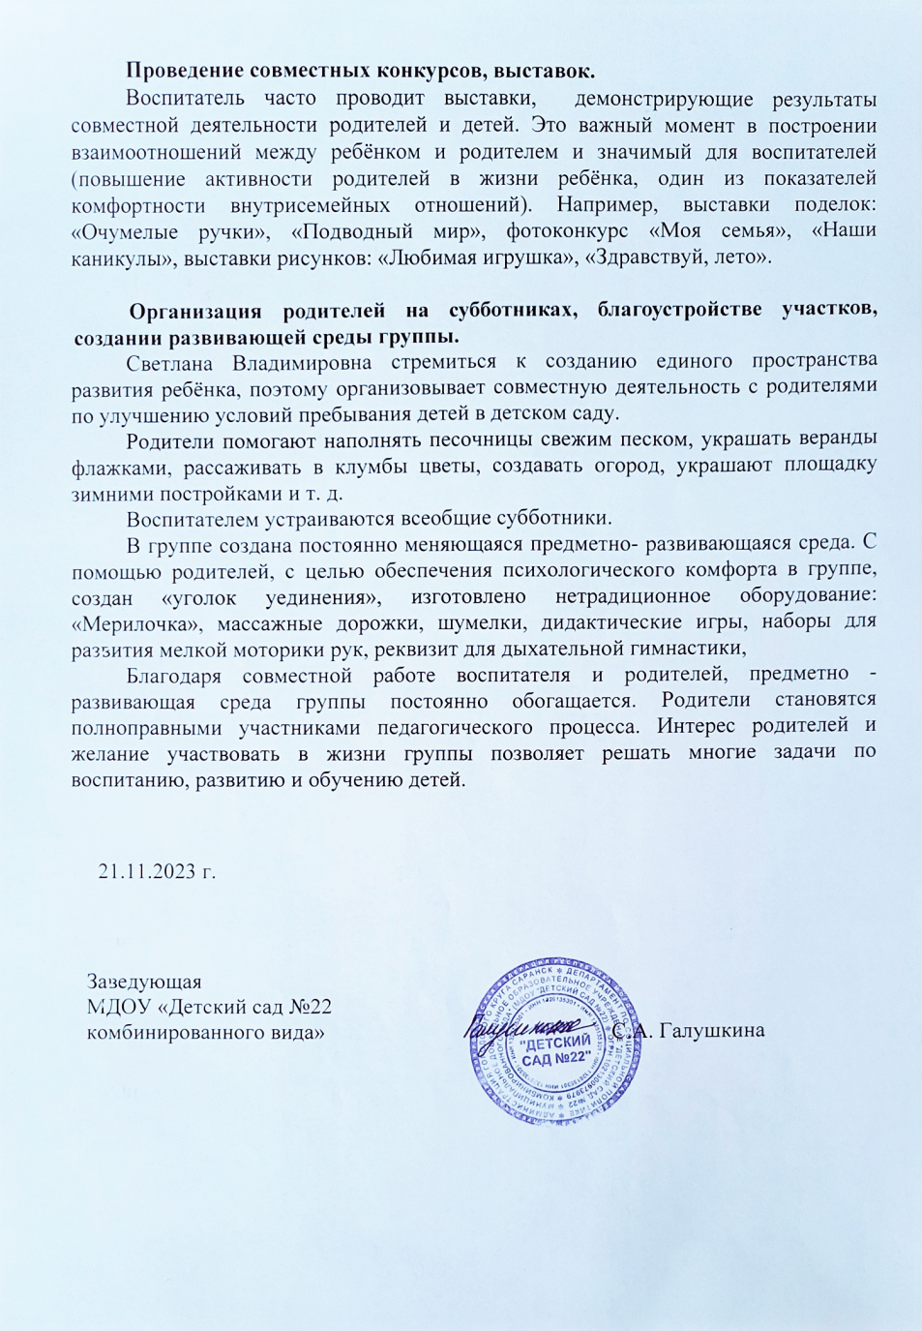
11. Качество взаимодействия с родителями

Slide 32
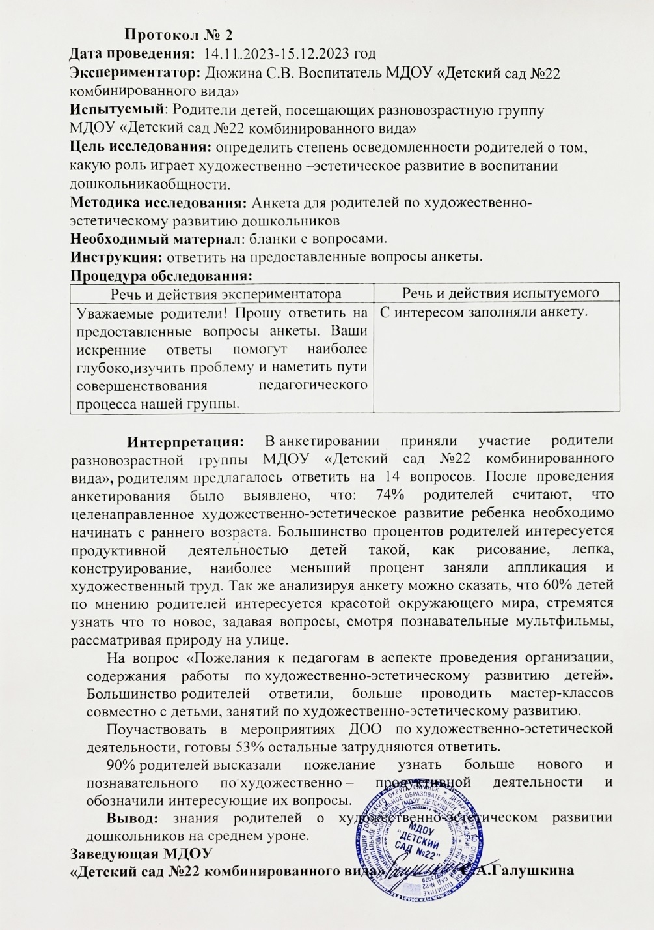
11. Качество взаимодействия с родителями

Slide 33
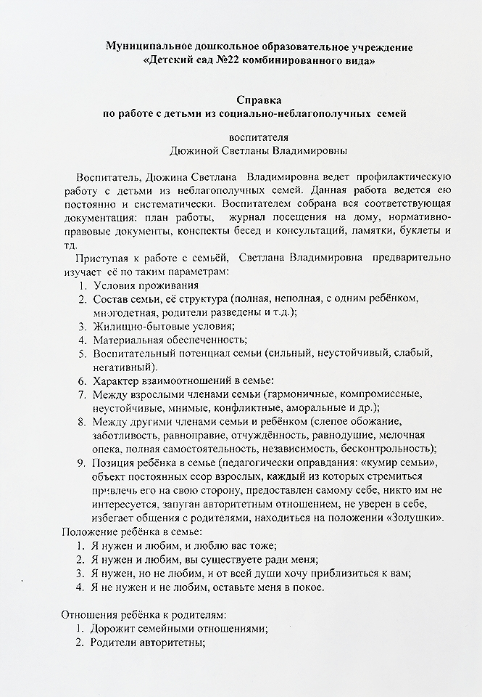
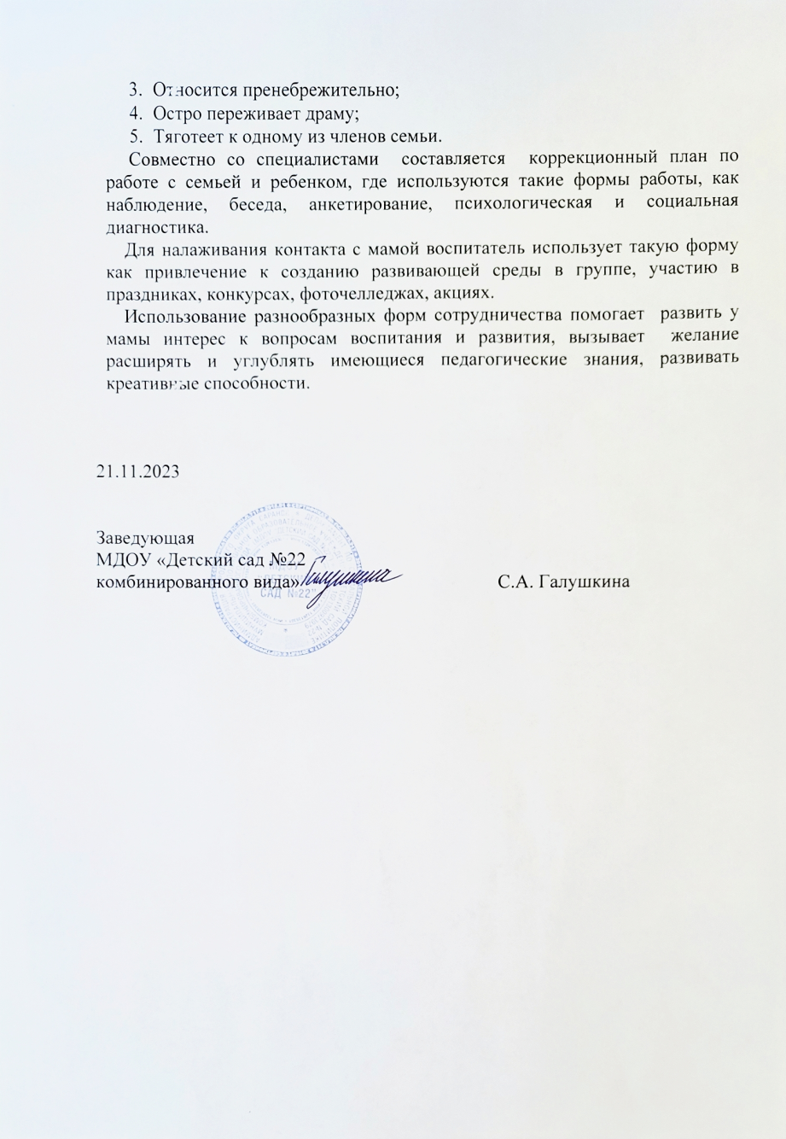
12. Работа с детьми из социально-неблагополучных семей

Slide 34
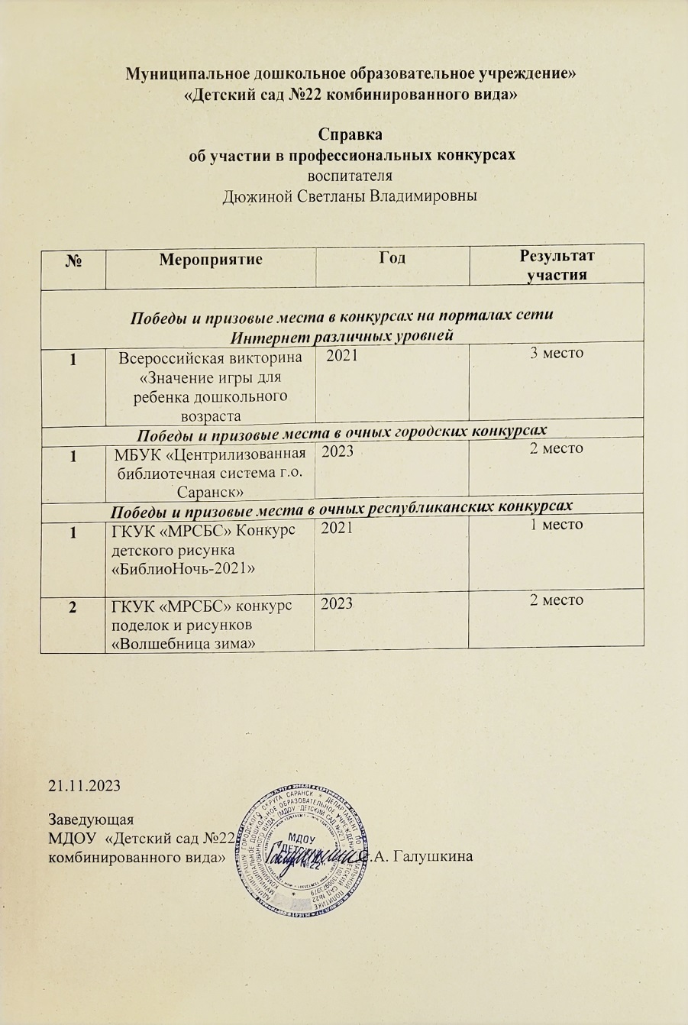
13. Участие педагога в профессиональных конкурсах
справка

Slide 35
13. Участие педагога в профессиональных конкурсах
Победы и призовые места в очных городских мероприятиях

Slide 36
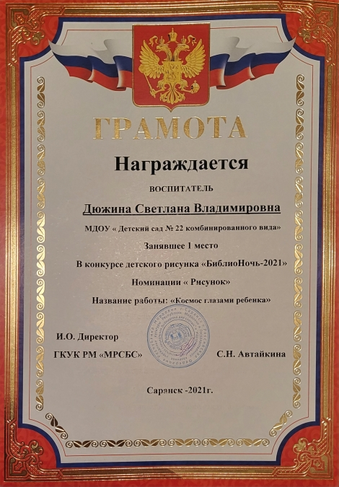
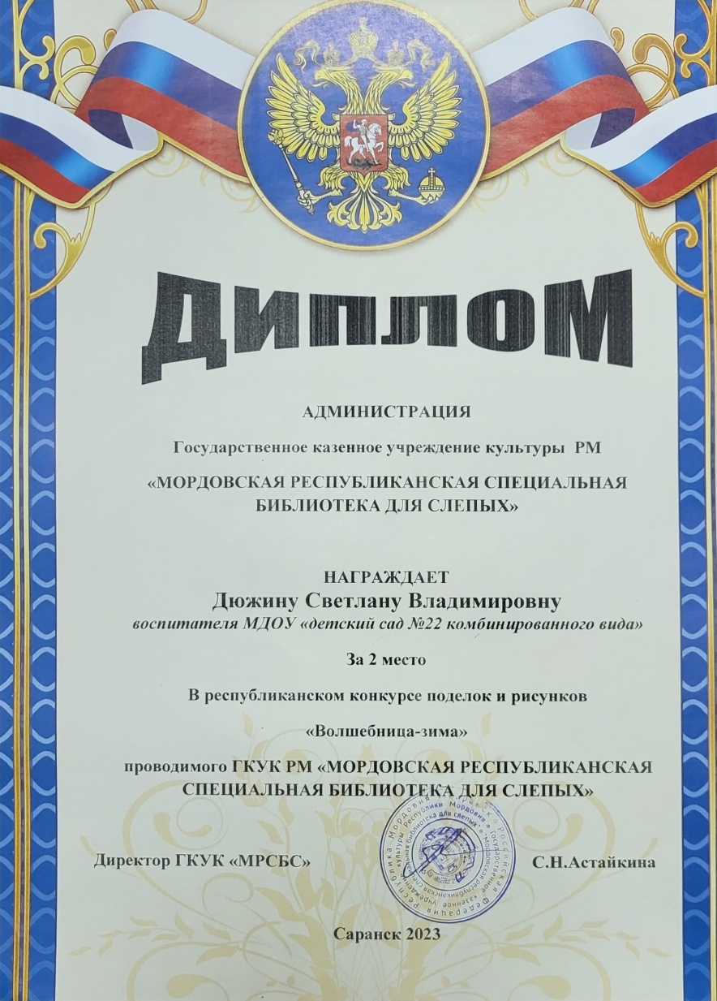
13. Участие педагога в профессиональных конкурсах
Победы и призовые места в очных республиканских мероприятиях

Slide 37
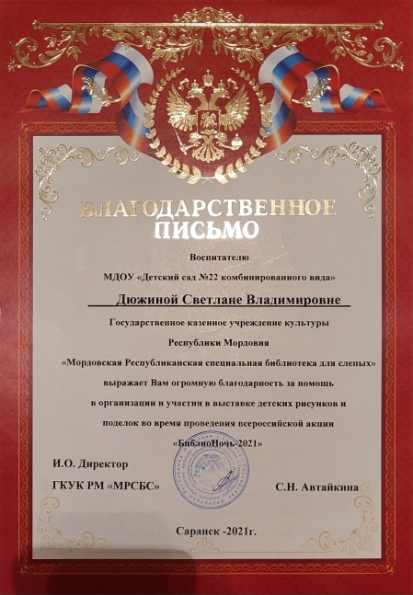
14. Награды и поощрения

